Slide 1
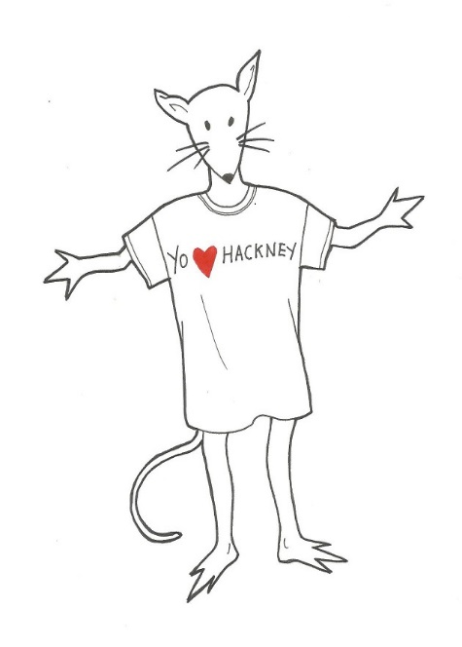
Raúl viaja en el tiempo

Slide 2
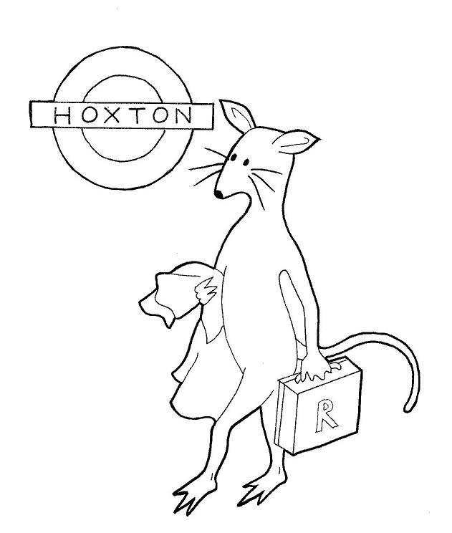

1
Raúl, la rata que viaja en el tiempo llega hoy a Londres para explorar el barrio de Hackney. Raúl tiene dos buenos amigos en Londres, Angel y Mario. En Londres hace frío y llueve, pero Raúl tiene un chubasquero verde.
“¡Mira, Mario, ahí está Raúl!” dice Angel.
“Hola Raúl, bienvenido a Hackney,” dice Mario.
“¡Hola amigos! Muchas gracias,” dice Raúl.
Los tres amigos salen juntos de la estación de tren y Raúl se fija en un gran edificio.

Slide 3
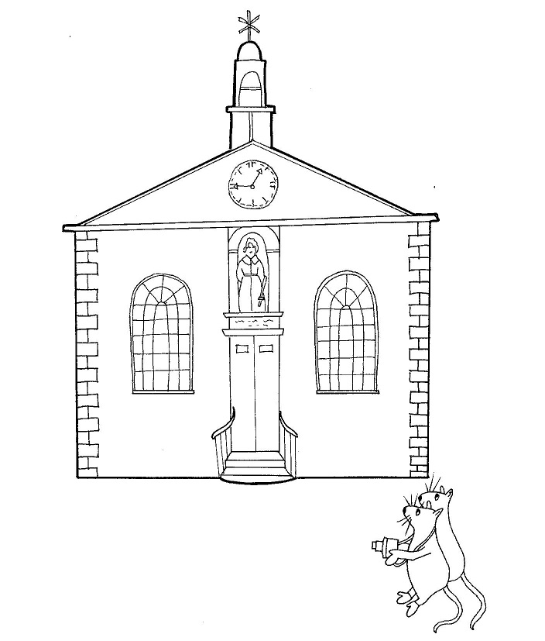
2
“¡Wow, qué edificio tan bonito! ¿Qué es?” pregunta Raúl.
“Es el Museo Geffrye. En este museo puedes viajar en el tiempo,” responde Mario.
“A mí me encanta viajar en el tiempo. ¿Podemos entrar, por favor?” pregunta Raúl.
“¡Por supuesto, vamos! A nosotros también nos encanta viajar en el tiempo!” dicen Angel y Mario.

Slide 4
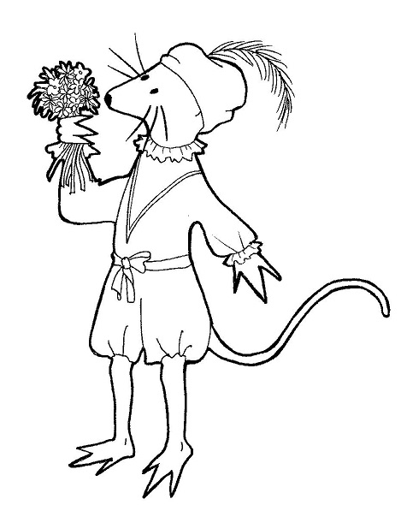
3
“¿Listo para viajar en el tiempo, Raúl?” preguntan Angel y Mario.
“¡Por supuesto ratoncitos!” dice Raúl.
“¡Preparados, listos, ya!” dicen los tres amigos.
Es el año 1580 en Hackney, al este de Londres en Inglaterra… Es la época de Los Tudor.
“Yo paseo por el jardín con un ramillete de flores. Me gusta pasear por el jardín porque es muy tranquilo,” dice Raúl.

Slide 5
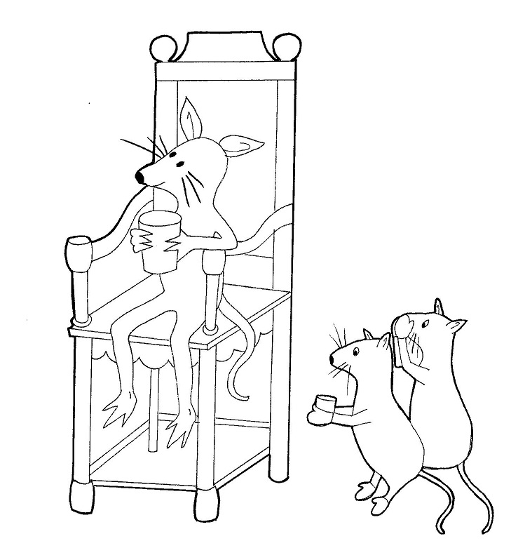
4
“¿Listo para viajar en el tiempo, Raúl?” preguntan Angel y Mario.
“¡Por supuesto ratoncitos!” dice Raúl.
“¡Preparados, listos, ya!” dicen los tres amigos.
Es el año 1630 en Hackney, al este de Londres en Inglaterra… En esta época el agua estaba muy sucia.
“Yo bebo cerveza porque el agua está muy sucia, pero no me gusta beber cerveza porque es muy amarga,” dice Raúl.

Slide 6
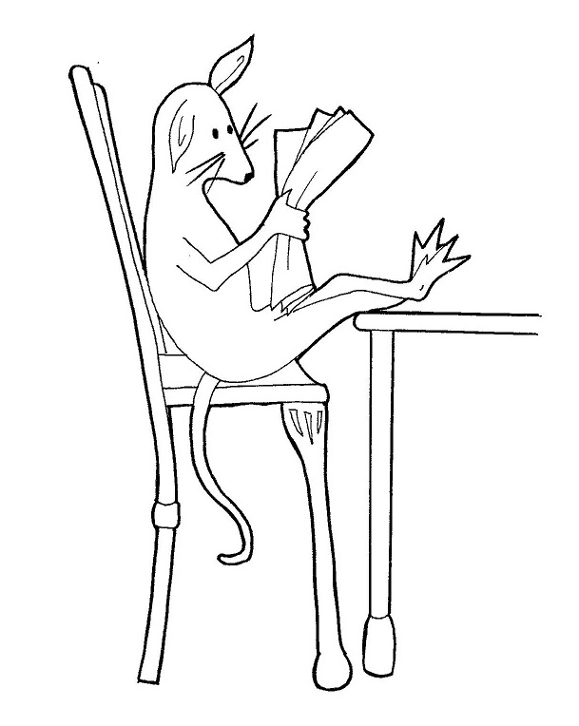
5
“¿Listo para viajar en el tiempo, Raúl?” preguntan Angel y Mario.
“¡Por supuesto ratoncitos!” dice Raúl.
“¡Preparados, listos, ya!” dicen los tres amigos.
Es el año 1695 en Hackney, al este de Londres en Inglaterra… Antes de esta época no existían los periódicos.
“Yo leo el periódico en la cafetería. Me gusta leer el periódico porque es interesante,” dice Raúl.

Slide 7
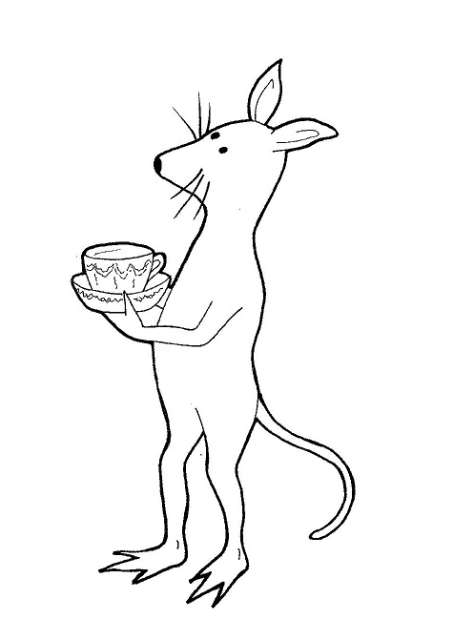
6
“¿Listo para viajar en el tiempo, Raúl?” preguntan Angel y Mario.
“¡Por supuesto ratoncitos!” dice Raúl.
“¡Preparados, listos, ya!” dicen los tres amigos.
Es el año 1745 en Hackney, al este de Londres en Inglaterra… en esta época la porcelana china estaba de moda.
“Yo tomo té chino en una taza de porcelana china. Me gusta tomar té chino porque es delicioso,” dice Raúl.

Slide 8
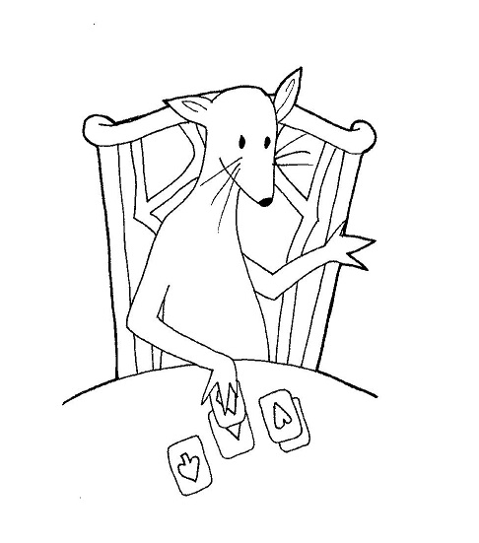
7
“¿Listo para viajar en el tiempo, Raúl?” preguntan Angel y Mario.
“¡Por supuesto ratoncitos!” dice Raúl.
“¡Preparados, listos, ya!” dicen los tres amigos.
Es el año 1790 en Hackney, al este de Londres en Inglaterra… En esta época la gente jugaba mucho a las cartas.
“Yo juego a las cartas con mis amigos. Me gusta jugar a las cartas porque es divertido,” dice Raúl.

Slide 9
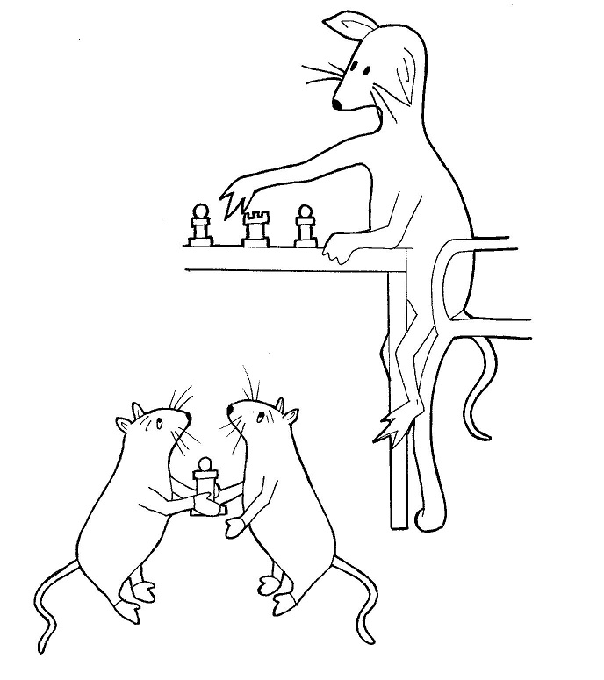
8
“¿Listo para viajar en el tiempo, Raúl?”, preguntan Angel y Mario.
“¡Por supuesto ratoncitos!” dice Raúl.
“¡Preparados, listos, ya!” dicen los tres amigos.
Es el año 1830 en Hackney, al este de Londres en Inglaterra… En esta época el ajedrez era muy popular.
“Yo juego al ajedrez con mi amigo, pero no me gusta jugar al ajedrez porque es muy complejo,” dice Raúl.

Slide 10
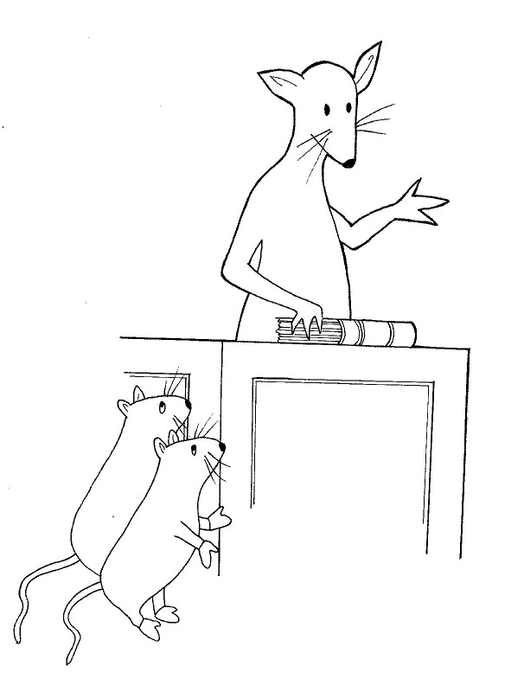
9
“¿Listo para viajar en el tiempo, Raúl?” preguntan Angel y Mario.
“¡Por supuesto ratoncitos!” dice Raúl.
“¡Preparados, listos, ya!” dicen los tres amigos.
Es el año 1882 en Hackney, al este de Londres en Inglaterra… en esta época era obligatorio ir a la capilla cada domingo para los habitantes de estas casas.
“Yo escucho el sermón en la capilla. Me gusta escuchar el sermón porque es importante,” dice Raúl.

Slide 11
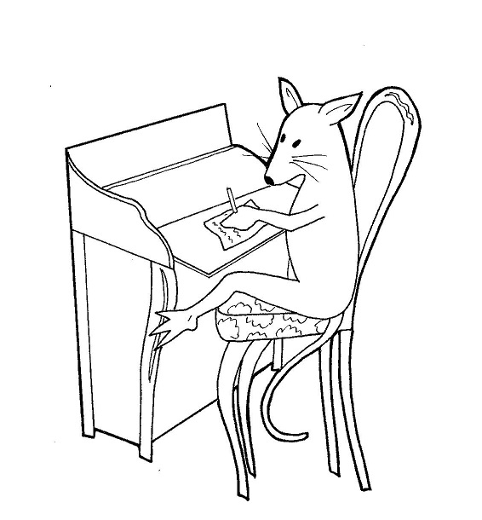
10
“¿Listo para viajar en el tiempo, Raúl?” preguntan Angel y Mario.
“¡Por supuesto ratoncitos!” dice Raúl.
“¡Preparados, listos, ya!” dicen los tres amigos.
Es el año 1870 en Hackney, al este de Londres en Inglaterra… En esta época se escribían muchas cartas.
“Yo escribo una carta para mi familia en España. Me gusta escribir y recibir cartas,” dice Raúl.

Slide 12
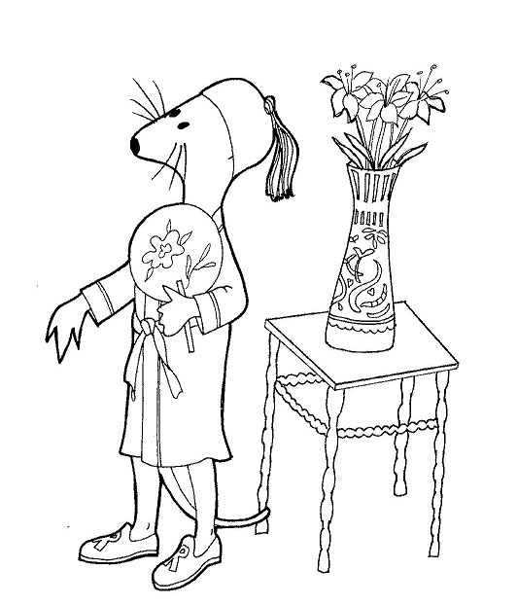
11
“¿Listo para viajar en el tiempo, Raúl?” preguntan Angel y Mario.
“¡Por supuesto ratoncitos!” dice Raúl.
“¡Preparados, listos, ya!” dicen los tres amigos.
Es el año 1890 en Hackney, al este de Londres en Inglaterra… En esta época los objetos de diseño estaban de moda.
“Yo colecciono objetos de diseño. Me gusta coleccionar objetos de diseño porque son bonitos,” dice Raúl.

Slide 13
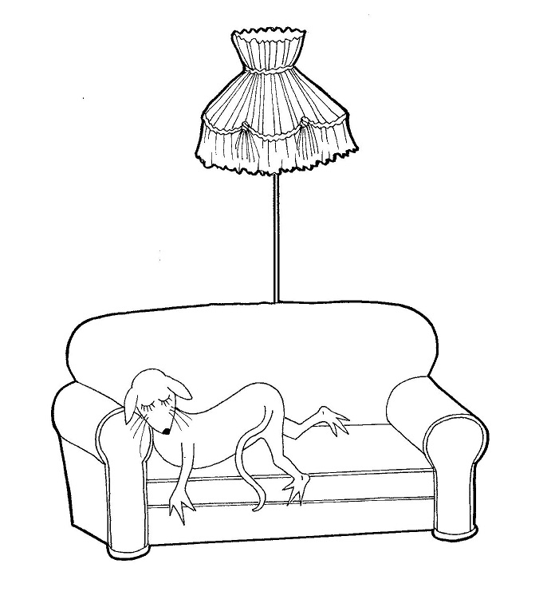
12
“¿Listo para viajar en el tiempo, Raúl?” preguntan Angel y Mario.
“¡Por supuesto ratoncitos!” dice Raúl.
“¡Preparados, listos, ya!” dicen los tres amigos.
Es el año 1910 en Hackney, al este de Londres en Inglaterra… Antes de esta época no había electricidad.
“Yo duermo con la luz encendida. Me gusta dormir con la luz encendida porque no me gusta la oscuridad,” dice Raúl.

Slide 14
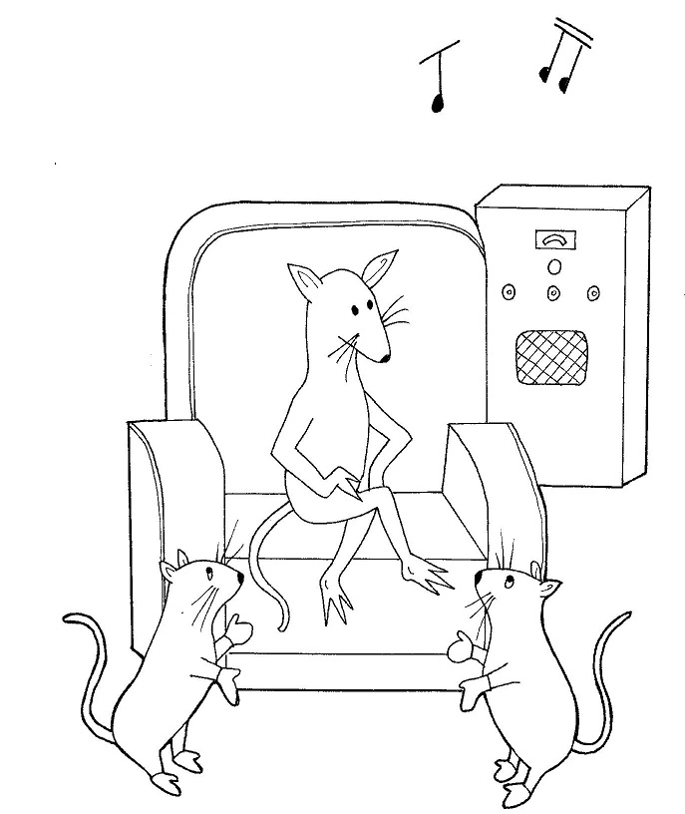
13
“¿Listo para viajar en el tiempo, Raúl?”, preguntan Angel y Mario.
“¡Por supuesto ratoncitos!” dice Raúl.
“¡Preparados, listos, ya!” dicen los tres amigos.
Es el año 1935 en Hackney, al este de Londres en Inglaterra… En esta época se escuchaba mucho la radio.
“Yo escucho la radio. Me gusta escuchar la radio porque me gusta la música,” dice Raúl.

Slide 15
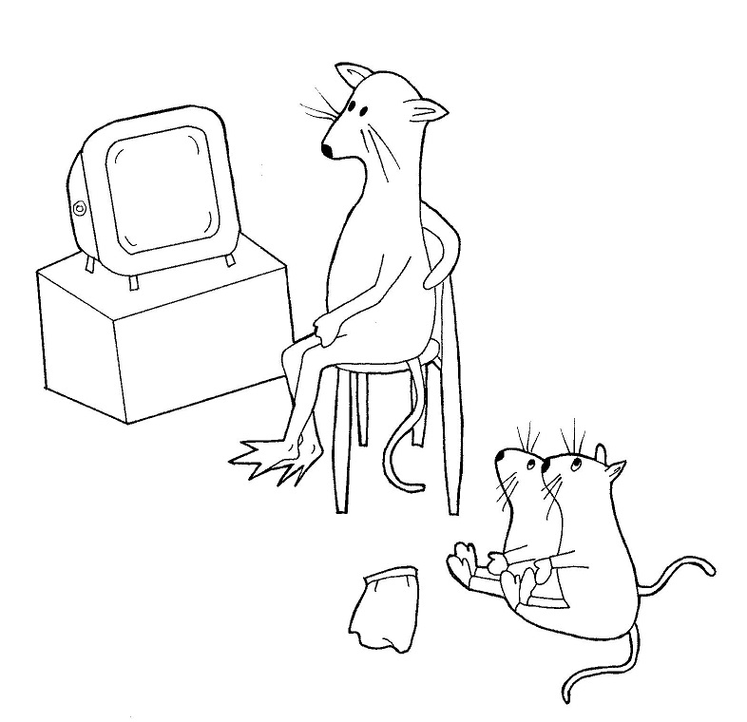
14
“¿Listo para viajar en el tiempo, Raúl?” preguntan Angel y Mario.
“¡Por supuesto ratoncitos!” dice Raul.
“¡Preparados, listos, ya! dicen los tres amigos.
Es el año 1965 en Hackney, al este de Londres en Inglaterra… Antes de esta época poca gente tenía tele. “Yo veo la tele el fin de semana. Me gusta ver la tele el fin de semana porque es entretenido,” dice Raúl.

Slide 16
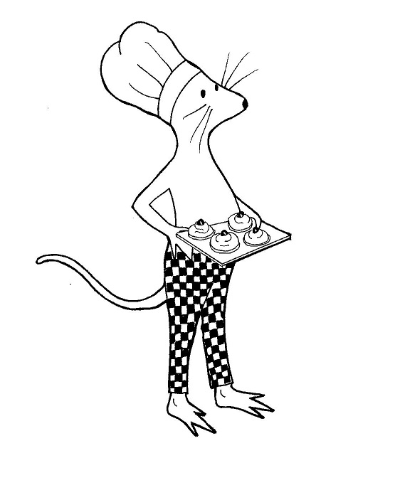
15
“¿Listo para viajar en el tiempo, Raúl?” preguntan Angel y Mario.
“¡Por supuesto ratoncitos!” dice Raúl.
“¡Preparados, listos, ya!” dicen los tres amigos.
Es el año 1998 en Hackney, al este de Londres en Inglaterra…
“Yo hago magdalenas. Me gusta hacer magdalenas porque son deliciosas,” dice Raúl.

Slide 17
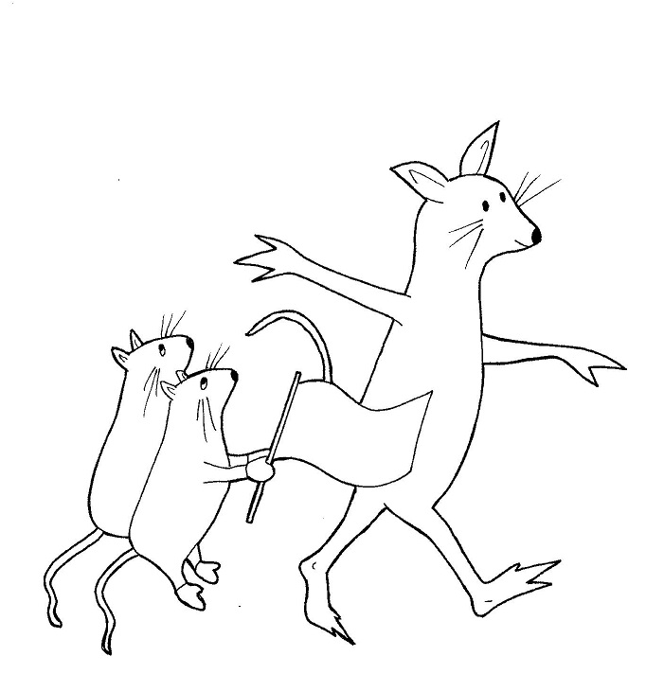
16
Los tres amigos salen del museo y Raúl dice “me encanta el Museo Geffrye amigos.”
“A nosotros también,” dicen los dos ratoncitos.

Slide 18

Fin
Template by www.communication4all.co.uk
Story and images by Raquel Tola Rego and Colette Lambe © BCC Ltd, bcclanguages 2015

